Slide 1
HƯỚNG DẪN LÀM BÀI MẠCH 555

Slide 2
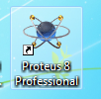
Vào chương trình

Slide 3
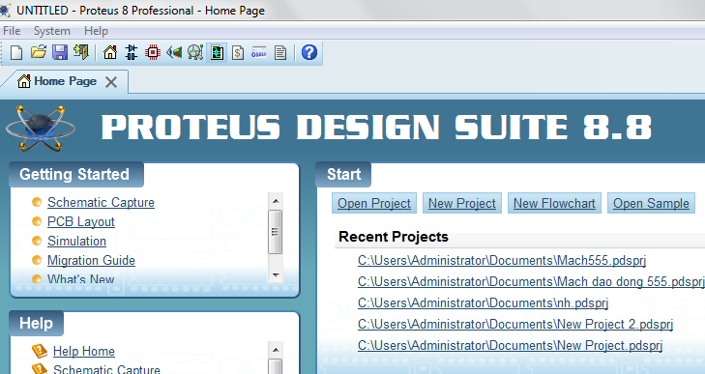
Vào chương trình

Slide 4
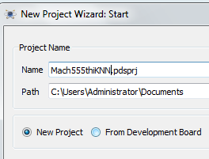
Vào chương trình

Slide 5
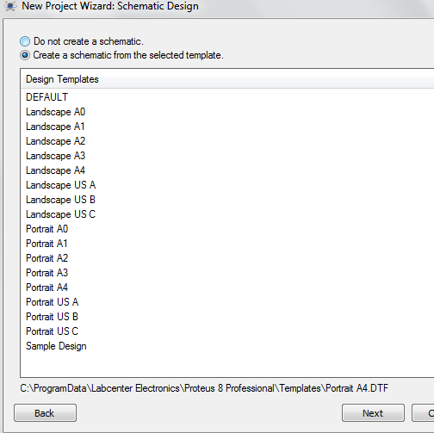
Vào chương trình

Slide 6
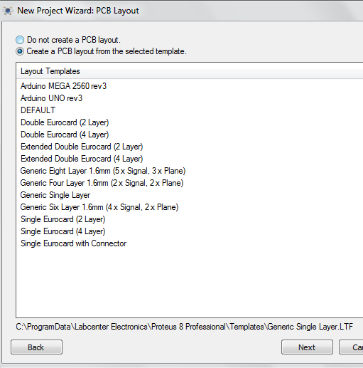
Có tạo mạch in loại 1 lớp

Slide 7
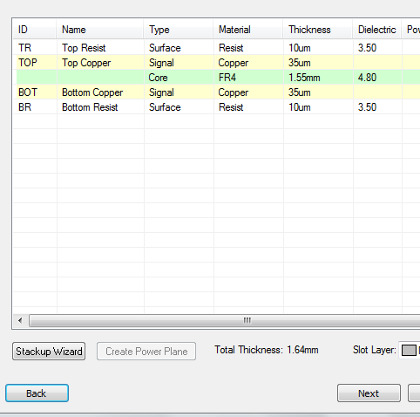
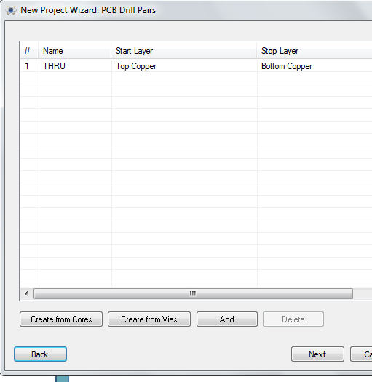
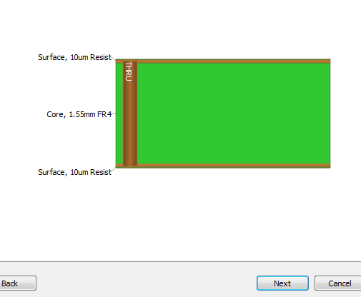
Next... tới luôn

Slide 8
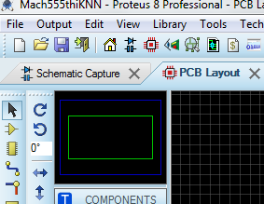
Vẽ mạch nguyên lý

Slide 9
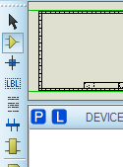
Lấy linh kiện

Slide 10
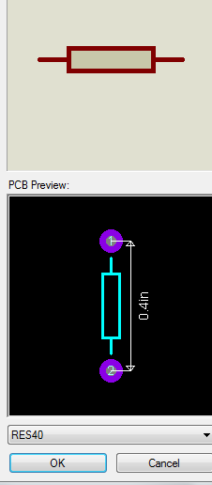
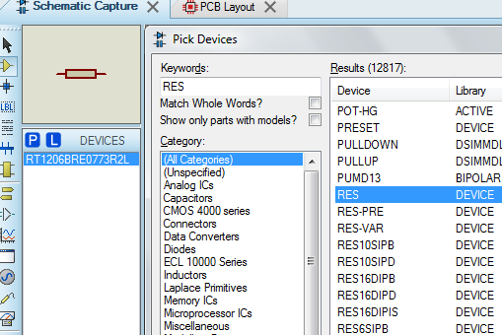
Tìm điện trở
2 click

Slide 11
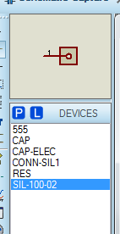
Lấy đủ linh kiện

Slide 12
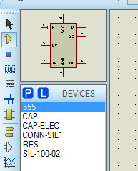
Chọn từng linh kiện đưa vào theo thứ tự, xoay 90º khi cần.
(phím tắt: NUM và dấu trừ)
Dùng nút lăn chuột để phóng to thu nhỏ

Slide 13
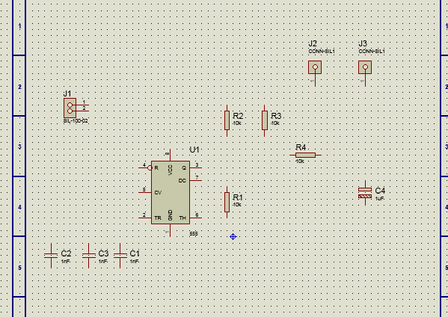
Vào chương trình

Slide 14
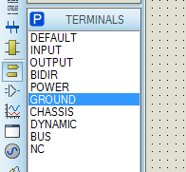
Lấy mass và nguồn

Slide 15
Chấm vào các nút để vẽ đường mạch. Vẽ sai thì Ctrl Z

Slide 16
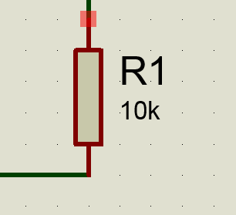
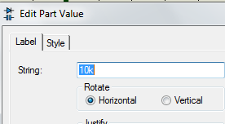
Bấm 2 click để thay đổi giá trị

Slide 17
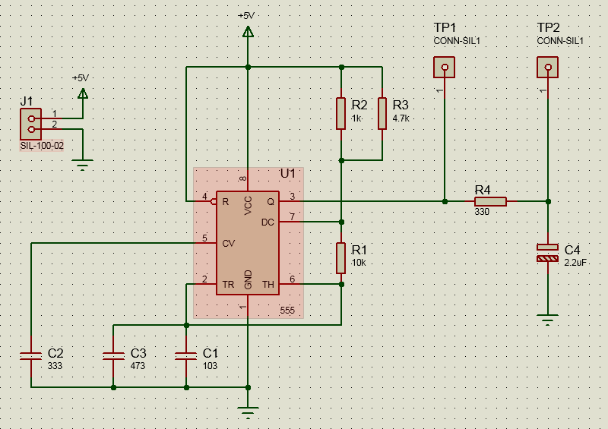

Slide 18
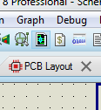
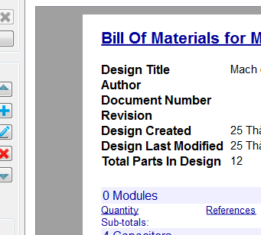
Kiểm tra số lượng vật tư

Slide 19
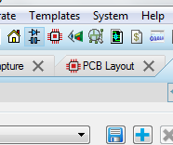
Chuyển qua làm mạch in (PCB)

Slide 20
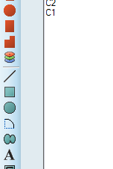
Vẽ hình chữ nhật

Slide 21
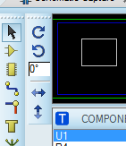
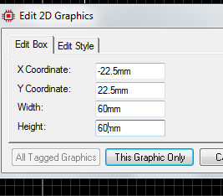
Chọn hình
2 click chỉnh kích thước 60x60 mm

Slide 22
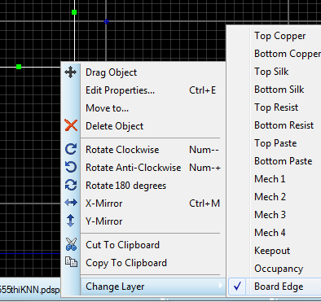
2 click vào hình và bấm chuột phải, chỉnh thành lớp biên của mạch

Slide 23
2 click vào hình và bấm chuột phải, chỉnh thành lớp bottom

Slide 24
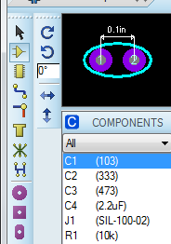

Lấy từng linh kiện xếp vào mạch
Máy tự động xếp

Slide 25
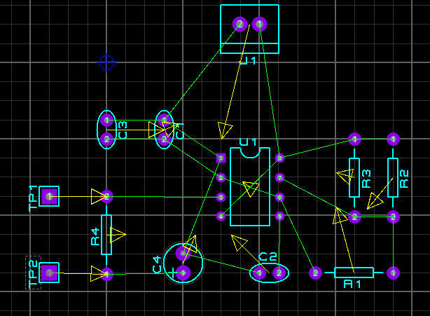
Nên xếp như vầy thì mạch vẽ dễ

Slide 26

Bấm chuyển đơn vị đo sao cho về đơn vị inch
Chỉnh ô về
snap 50th
(2 chân linh kiện
cách nhau 2 ô)

Slide 27
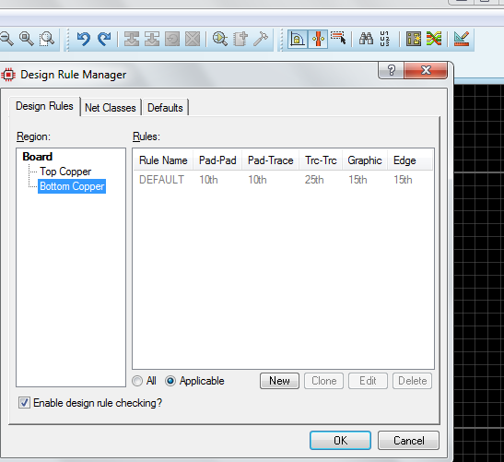
Vào chương trình

Slide 28
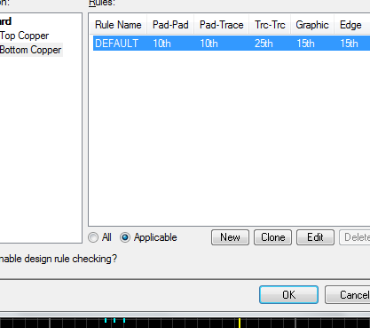
Vào chương trình

Slide 29
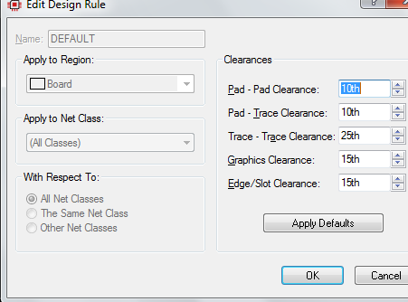
25th

Slide 30

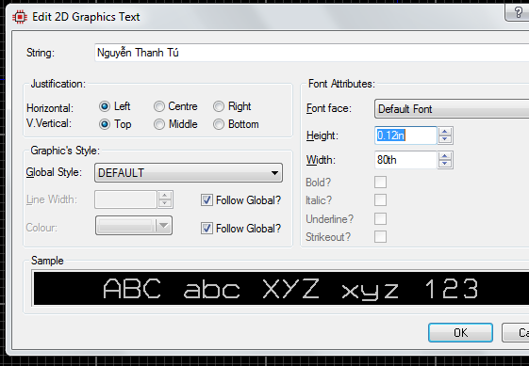
Vào chương trình

Slide 31
Vào chương trình

Slide 32
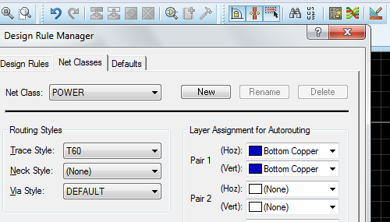
Chỉnh cỡ đường mạch nguồn

Slide 33
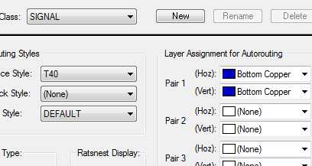
Chỉnh cỡ đường mạch tín hiệu

Slide 34
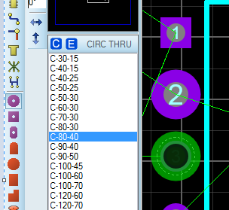
Tăng kích thước chân linh kiện

Slide 35

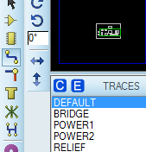
Vào chương trình

Slide 36
Bấm vào các điểm để vẽ theo ý

Slide 37
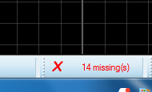
Coi chừng thiếu

Slide 38
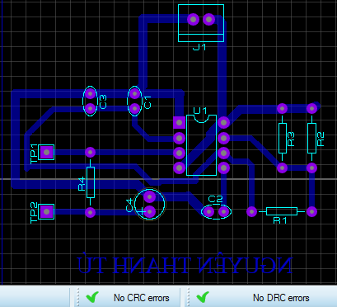
Vào chương trình
Không được báo sai

Slide 39
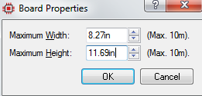
Vào chương trình

Slide 40
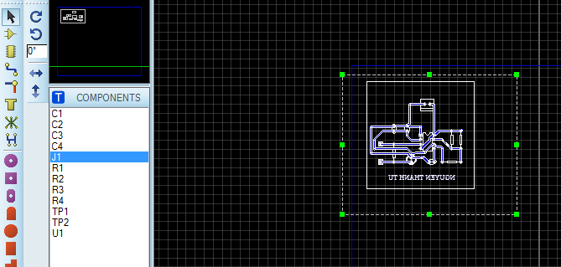
Đánh dấu chọn, di chuyển, copy thành nhiều mạch

Slide 41
Vào chương trình

Slide 42
Vào chương trình

Slide 43
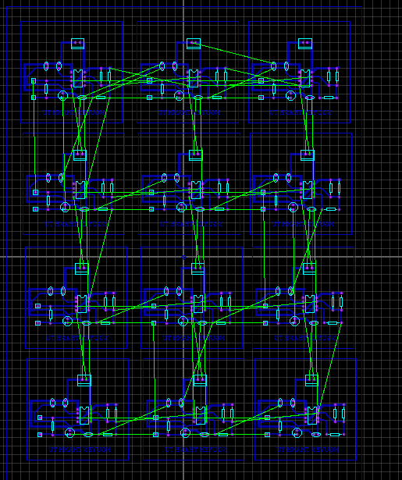
Vào chương trình

Slide 44
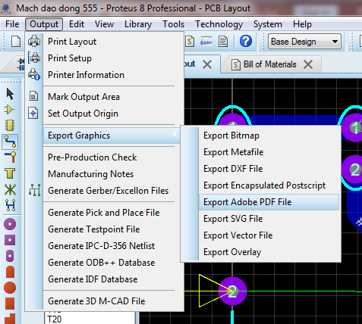
Xuất PDF

Slide 45
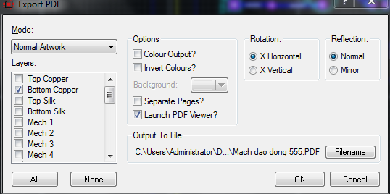
Chỉ in lớp Bottom, coi chừng in ngược
2
1

Slide 46
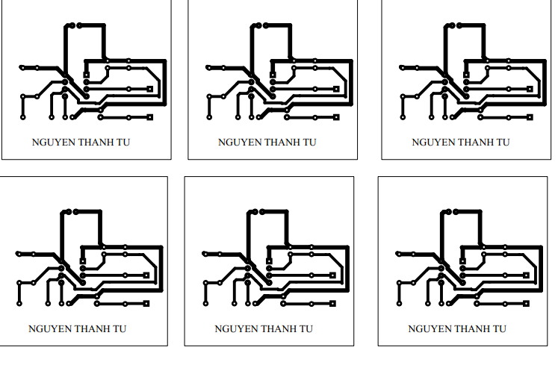
DONE!

Slide 47
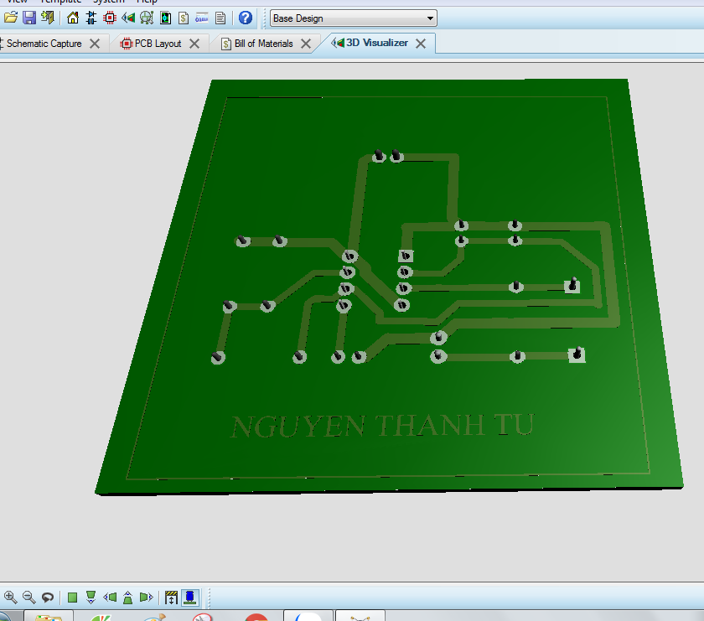
Xem 3D
Chú ý chân 1

Slide 48
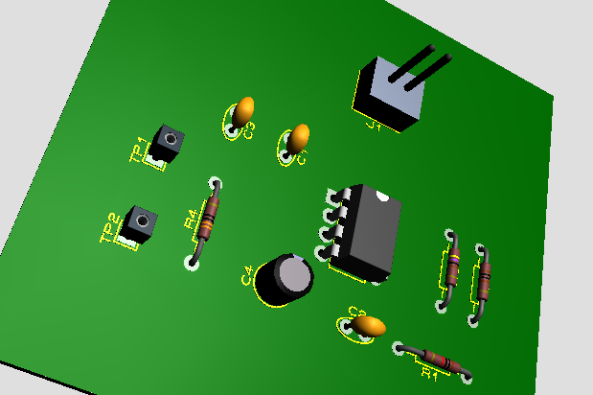
Xem 3D

